Slide 1


旅館職涯發展計畫案
房務人員T2房務服務作業
第三單元
客房異常與危機處理
課程教材簡報

Slide 2
壹、 旅客安全維護作業

Slide 3
依照旅館業管理規則第 25 條
旅館業應遵守下列規定：
一、對於旅客建議事項，應妥為處理。
二、對於旅客寄存或遺留之物品，應妥為保管，並依有關法令處理。
三、發現旅客罹患疾病時，應於二十四小時內協助其就醫。
四、遇有火災、天然災害或緊急事故發生，對住宿旅客生命、身體有重大 危害時，應即通報有關單位、疏散旅客，並協助傷患就醫。
旅館業於前項第四款事故發生後，應即將其發生原因及處理情形，向地方主管機關報備；地方主管機關並應即向交通部觀光局陳報。

Slide 4
依照旅館業管理規則第 26 條
旅館業及其從業人員不得有下列行為：
一、糾纏旅客。
二、向旅客額外需索。
三、強行向旅客推銷物品。
四、為旅客媒介色情。

Slide 5
旅館對於旅客安全及衛生善加管理，可保障住客權益，亦可維護旅館的形象與聲譽。旅館業者應建立緊急應變編組與措施，旅館各級從業人員及消費者亦應具備防火避難及衛生安全基本常識，從根本維護館內所有人的安全。
旅客安全維護作業

Slide 6
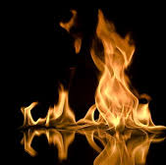
火災處理
https://www.youtube.com/watch?v=xo9F7OBRZZA

Slide 7
依過去的火災案例，形成火災最主要的原因
未及時發現火災
通報延遲或延誤報案
初期滅火失敗
火源處理不當
避難引導不當
滅火設備未發揮作用
建築構造不良
裝飾材料不當
火災處理

Slide 8
消防安全目標並非僅靠設置消防安全設備即可達成，仍須要平時妥善的維護管理及危急時正確的使用方能奏效
消防常識

Slide 9
消防常識
火災撲滅的方式: 窒息(隔絕空氣)
冷卻(降低溫度)
拆除(移去可燃物體)
火災類別: A類火災-普通火災 B類火災-油類火災
C類火災-電器火災 D類火災-金屬火災

Slide 10
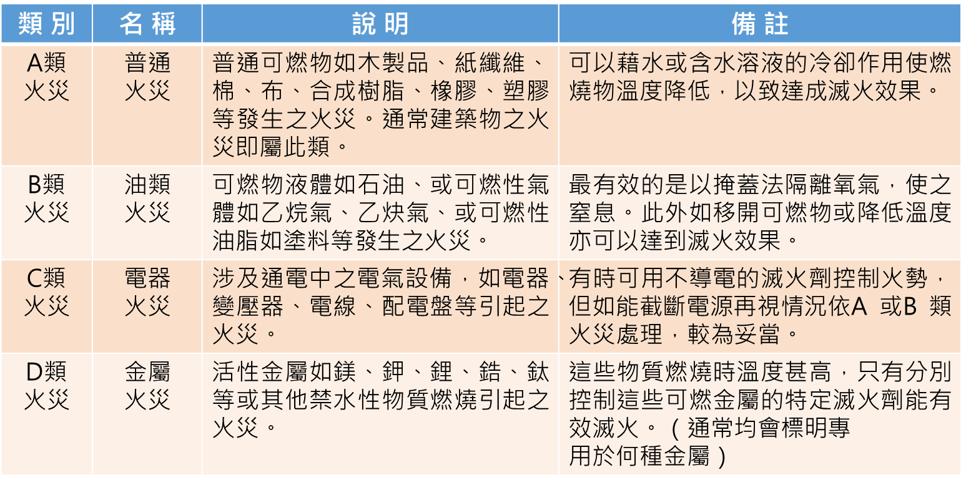
火災分類表

Slide 11
消防常識
常用手提滅火器: 泡沫滅火器/乾粉滅火器/二氧化碳滅火器/四氯化碳滅火器
客房消防設備: 感應器(溫度72C-74C)/灑水器/警示燈/緊急廣播系統(總機)/緊急疏散圖/緊急照明燈／偵煙器／不鏽鋼自動防火隔門／自動抽排風口

Slide 12
1.監控室於火災信號顯示，立即通知總機，由總機通知各主管於前檯成立指揮中心。
2.工務人員立即關閉電源及通風設備，改採緊急照明設備。
3.房務部及樓層人員接到通知後，立刻就救火編組位置。
火災處理作業

Slide 13
4.凡參與救火之人員需正確使用滅火器材，並依消防安全守則施行。
5.服務人員逐房請出住客，並引導向安全梯疏散。
6.到達安全地點後須協助照顧顧客並府情緒，如客人受傷需立即送醫。
7.火撲滅後協助清點公司及住客財產及迅速恢復原有舊觀。
火災處理作業

Slide 14
大飯店火警逃生須知
．千萬別搭電梯，應從安全梯進行逃生
．開房門發現濃煙，應退回房內，以衣服塞門縫避免濃煙竄進房內
．開窗戶，打119說明受困樓層、房號待救，切勿跳樓
．受困飯店其他空間，應往火、煙的反方向逃
資料來源：台北巿消防局
火災處理作業

Slide 15
消防相關名詞
逃生路線圖（Route Chart of Flee）
消防水栓 (Fire Hydrant)
滅火器（Fire Extinguisher）
偵煙器 (Smoke Detect)
溫度差動器 (Temperature Detect)
防火區劃 (Fire Land)

Slide 16
火災對於人命安全之效應
氧氣耗盡（Oxygen Depletion）
火焰（Flame）
熱（Heat）
毒性氣體（Toxic Gases）
煙（Smoke）
結構強度衰減（Structural Strength Reduction）
火災處理

Slide 17
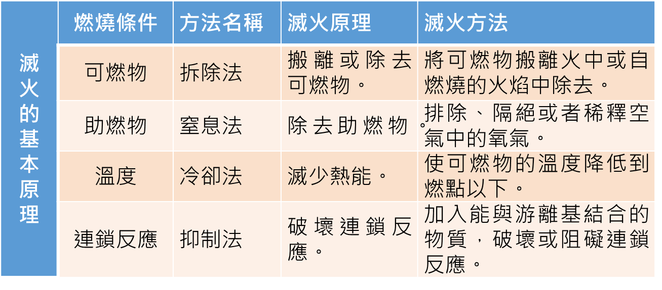
滅火基本方法

Slide 18
防火常識與逃生避難策略
防火常識
平時
進入陌生場所時
發生火警時
報警/滅火/逃生

Slide 19
防火常識與逃生避難策略
https://www.youtube.com/watch?v=q-6SzN6wQ3o
https://www.youtube.com/watch?v=74I_cmx4d1A

Slide 20
預防措施:
發生時的應變作業
震後救災及預防餘震措施
地震處理作業流程https://www.youtube.com/watch?v=EkhbE0WkKpU
https://www.youtube.com/watch?v=gWsSAfe52EM
地震處理

Slide 21
預防措施:
檢查排水溝、門窗、地板、屋頂及相關預防水災任務與所需設備及材料，如無線對講機、雨衣、雨鞋、手電筒、抽水馬達、沙包等，並確認所有裝備是否可正常使用。
水災發生的處理
依據任務編組就位->交付任務所需裝備及功能測試 -> 巡視各責任區域並排除狀況-> 回報指揮中心 -> 紀錄災害狀況
水災處理

Slide 22
災後改善作業
執行任務之安全與態度
https://www.youtube.com/watch?v=RBrWmSoUK70
水災處理

Slide 23
監視系統應用
緊急疏散處理
意外事故預防處理

Slide 24
依據觀光旅館及旅館旅宿安寧維護辦法第 4 條
觀光旅館業、旅館業應於公共區域裝置安全監視系統或派員監視，並應不定時巡視營業場所，如發現旅客行為已構成或即將發生危害旅宿安寧情事，應速為必要之處理並向警察或其他有關機關 (構)通報。

Slide 25
貳、 預防異常與處理流程
https://www.youtube.com/watch?v=6dL3bM7jqPY

Slide 26
依照旅館業管理規則第 27 條
旅館業知悉旅客有下列情形之一者，應即報請當地警察機關處理或為必要之處理：
一、攜帶槍械或其他違禁物品。
二、施用毒品。
三、有自殺跡象或死亡。
四、在旅館內聚賭或深夜喧嘩，妨害公眾安寧。
五、行為有公共危險之虞或其他犯罪嫌疑。

Slide 27
客房內突發異常事件包括房客生病、房客企圖自殺或已在房內死亡、喝醉酒顧客、故障房、整理客房發現房客行李減少、整理客房時發現客房設施毀壞
預防異常與處理流程

Slide 28
(一) 若客人因生病要求旅館服務員工協助代為買藥，員工須委婉拒絕並通報主管，待主管了解客人詳細情況後再處理。
(二) 發現房客生病時，立即通報大廳值班經理及房務主管，協助房客就醫。
https://news.tvbs.com.tw/life/636230
房客生病

Slide 29
(三)就醫後，定時入客房探看房客並加以照顧。
(四)房客若需留院治療且無親友陪同時，旅館可派值班主管就近照料。
(五)如經醫師診斷房客為傳染疾病，應依醫生指示做房間消毒並將備品報請銷毀。
房客生病

Slide 30
(一) 當房務人員發現住客精神恍惚，神情怪異，應立即通報房務主管。
(二) 房務主管會同房務人員或值班經理事先關心客人，舒緩其情緒並設法協助客人。
(三) 建立顧客歷史資料，設定為黑名單，以作為訂房組參考依據。
房客企圖自殺或已在房內死亡

Slide 31
(四) 如發現房客已在房內死亡，應立即將門反鎖維護現場，通報房務主管，會同安全部主管及飯店最高主管共同處理。
(五) 保持現場，並對外嚴禁張揚，一切進出改由飯店後門。
(六) 發生事故房間事後應加以消毒，備品報請銷毀。
https://tw.appledaily.com/headline/20130510/DR3VMUHQYJZW3VWFW4OXKFEZSE/
房客企圖自殺或已在房內死亡

Slide 32
★圓山飯店
不需等待
有專屬救護車通道，飯店陪同消防員協助病患送醫。
★君悅飯店
不用等待
飯店醫療團隊先處理，詢問病患或其家屬再決定是否交由消防員處理。
★喜來登飯店
不需等待
飯店人員陪同消防員協助病患送醫。
飯店豪宅配合消防救護方式

Slide 33
★薇閣汽車旅館
不需等待
請救護車關閉蜂鳴器，引導救護車前往處理。
★帝寶豪宅
不需等待
由社區保全陪同救護員上樓
資料出處:《蘋果》採訪整理
飯店豪宅配合消防救護方式

Slide 34
(一) 外歸之酒醉客人，由服務中心同仁陪同扶持入房並通知房務部。
(二) 房務人員可將房內垃圾桶至於床頭，提醒房客嘔吐桶內，多休息。
(三) 若在房內飲酒吵鬧干擾到別的房客，應通知房務主管會同安全人員委婉規勸，必要時設法請其遷出。
醉酒房客

Slide 35
(四) 酒醉房客如有服務叫喚，應避免單獨前往服務
(五) 建立顧客歷史資料，設定為黑名單，以作為爾後訂房組參考依據。
https://news.tvbs.com.tw/focus/874627
https://news.tvbs.com.tw/life/705558
醉酒房客

Slide 36
(一) 客房內有設備毀損或故障不堪使用時，必須立即通報領班及工程人員修繕。
(二) 房務辦事員收到領班通知後須將房間電腦狀態更改為故障房，以示不能出售。
(三) 待工程部通知修復後，由領班檢查確認房間已可正常使用後方可更改電腦房況。
故障房
Out of Order Room，OOO

Slide 37
應即刻通知房務領班及櫃檯人員，了解客人的房間帳戶情形，如有跑帳(Skipper)嫌疑，應追溯訂房公司，設法聯繫客人。
整理客房時發現房客行李減少

Slide 38
(一) 如有發現此情形，必須拍照留存並回報房務部主管處理。
(二) 如可聯繫到房客，需委婉跟客人解釋破壞房那設備恐須賠償，賠償條件視破壞狀況而定。
(三) 建立顧客歷史資料，設定為黑名單，以作為訂房組參考依據。
https://www.youtube.com/watch?v=gz9ksaeuC3c
整理客房時發現房客毀壞客房設施

Slide 39
參、 顧客客訴與危機處理

Slide 40

顧客客訴
處理

Slide 41
服務失誤
商品品質或產品價值
環境設施
員工行為
顧客需求之員工反應
問題顧客
客訴因素

Slide 42
服務政策失誤
旅館所訂之現行服務或政策不能符 合顧客需求、政策或規定之不連貫性、人員編制無法滿足作業需求等
服務速度
服務人員之服務速度，超出顧客所能容忍的限度
員工知識或技能不足
旅館服務人員欠缺應該具備的專業知識與技能，無法提供給顧客滿意的答覆或服務
服務失誤

Slide 43
產品品質不佳
旅館所提供之住宿及餐飲等相關產品，品質欠佳或口味不能滿足顧客需求。
未感受物超所值
旅館所提供之住宿及餐飲等相關產品，未如顧客所預期或未超出期望
商品品質或
產品價值

Slide 44
設施故障
設計不良
提供之服務環境或設備設施設計不佳，或設計失當所造成顧客的不舒適感
設施不足
旅館未能備妥完善或足夠的服務環境或設備設施提供顧客使用
提供之服務環境設備設施破損，或維修緩慢費時所造成的顧客的不舒適感。
環境設施

Slide 45
個人態度
旅館員工對個人工作的認真程度不足，呈現精神渙散、態度鬆散的情形
員工製造的窘境
旅館員工所表現出不合形象與儀態的不恰當行為
損壞顧客財產
旅館服務人員出自於無心或不小心損壞顧客財產
員工行為

Slide 46
未符合顧客需求
當顧客向旅館提出其認為是合理需求時，旅館服務人員未按照其需求予以安排或響應，致使其不滿意
負面回應
當顧客向旅館提出其認為是合理要求時，旅館服務人員不積極幫顧客解決問題、拒絕顧客要求或不理睬與回應顧客
顧客需求之
員工反應

Slide 47
顧客心態
借題發揮
問題顧客

Slide 48
顧客抱怨行為
學者研究分析

Slide 49

處理顧客抱怨指南

Slide 50
先處理心情， 再處理事情
先信任客戶；不以懷疑或否定的語氣質詢，回應的方式，以“是的”，“謝謝您的告知”，對不起，造成不方便“等句字回應。
對事不對人
顧客抱怨處理原則

Slide 51
第一時間積極處理；黃金處理時間為當天，若在當天處理不完，應主動讓客戶瞭解，並解決客戶因抱怨事項的不方便或損失。
當事人回避
顧客抱怨處理原則

Slide 52
（一） 專心聆聽
（二） 盡量將顧客帶離現場(如果現場人多，場面不易控制情況下)
（三） 保持冷靜，避免消極態度，不與顧客爭論
（四） 同理心感受，理解顧客有自尊的需求，用嚴肅認真的態度受理投訴
處理顧客抱怨指南

Slide 53
（五）全神貫注，仔細聆聽，關切問題本身
（六）作筆記，紀錄要點
（七）告訴客人您將採取的行動，可讓客人抉擇，不做承諾超越權力範圍的事
（八）留有充裕的時間完成補救
處理顧客抱怨指南

Slide 54
（九）監控補救工作的過程
（十）追蹤檢查，確保顧客滿意度
處理顧客抱怨指南

Slide 55
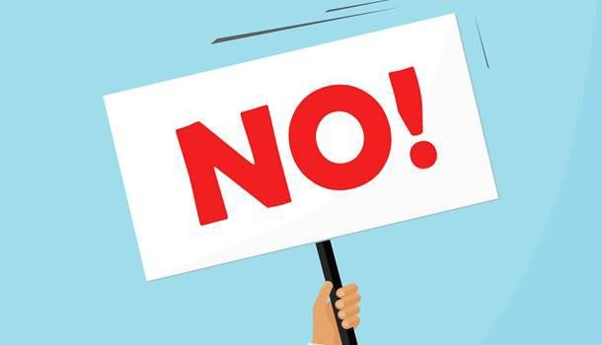
顧客抱怨處理
十大禁忌用語

Slide 56

不可能，絕對不可能有這種事情發生！
這種問題與我無關，請你去問×××，我們只負責×××
這又不是我的錯！我怎麼會知道？
我絕對沒說過那種話
嗯，我不太清楚……

Slide 57
這是公司的規定！
改天我再和你聯絡！
別急嘛！總會有辦法的
哦！你誤會了，你這樣說，就不對囉！
不然你要怎樣？

Slide 58

旅館可能發生的危機， 請舉例???

Slide 59
建立危機處理小組
擬訂可行的危機應變計畫
模擬演練
( 消防演練、食物中毒、意外死亡)
貫徹標準作業程式
危機管理做法

Slide 60
設立發言人制度
成立危機處理小組
制定媒體應對策略
講求談判技巧
善後與檢討
危機管理做法

Slide 61
國際觀光旅館
一定要有人出面
第一時間做出回應
真誠關懷、提供事實
給予信心、展現實力
否認、傲慢為大忌
危機公關

Slide 62
危機是危險，更是轉機!

Slide 63
參考文獻
Michael L. Kasavana, Richard M. Brooks(2012)‧MANAGING FRONT OFFICE OPERATIONS 旅館客務部營運與管理 (林漢明、龐麗琴、郭欣易) ‧台北市：鼎茂圖書出版股份有限公司(2012)
吳勉勤、吳武忠、高任首、徐銀樹(2020) ‧旅館房務管理實務‧新北市：華立圖書股份有限公司、松根出版社
吳勉勤、吳武忠(2015) ‧旅館房務管理實務-房務管理達人之秘笈‧新北市：華立圖書股份有限公司、松根出版社

